Slide 1
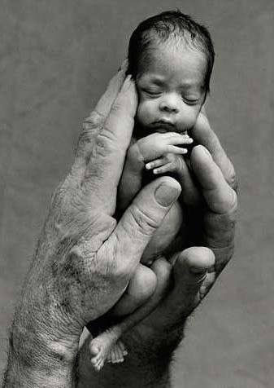
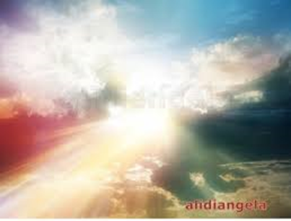
Conversazione su LOGICA e TEOLOGIA con il prof. Ludovico Fulci
SPECCHI – LICEO CLASSICO «Giulio Cesare» a. s. 2013-14
Martedì 8 aprile 2014 – a cura di Antonella Jori

Slide 2
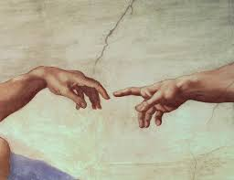
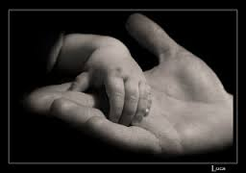
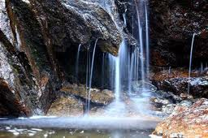
Dalla LOGICA alla TEOLOGIA
PROLEGOMENI
PERCORSO A FINESTRE
CONDIVISIONE di STUDIO e TESTIMONIANZA di VITA
Cfr. Roberto BENIGNI: «Fatti di Dio», Raidue 2009 (http://youtu.be/J2auz14yHq4).
Cfr. Francesco, Evangelii Gaudium -→ chi vive questa gioia non può tacere né si può respingere la dimensione di fede/religiosa in una zona intimistica e privata
Ma cfr. anche Erri De Luca, da dentro un’esperienza opposta di non fede (Nocciolo d’oliva, Messaggero di Padova collana terra & cielo n. 8, 2010: libro da leggere e rileggere!)
-→ «l’impronta digitale» recata nella vita dei credenti (pp. 5, 34)
-→ l’obbligo interiore che hanno di far zampillare «la sorgente d’acqua» che hanno dentro (p. 96) …
Ben sapendo – con sapienza interna – che quell’acqua scaturisce da una sorgente tanto profonda quanto altissima indisponibile anche a se stessi.
Notes:
Cfr. Roberto BENIGNI: «Fatti di Dio», Raidue 2009 (http://youtu.be/J2auz14yHq4).
Cfr. Francesco, Evangelii Gaudium -→ chi vive questa gioia non può tacere né si può respingere la dimensione di fede/religiosa in una zona intimistica e privata

Slide 3
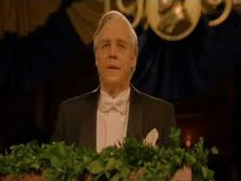
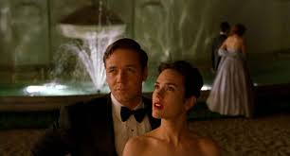
Dalla LOGICA alla TEOLOGIA
“A beatiful mind”: scena del Nobel “Tu sei tutte le mie ragioni”
http://youtu.be/G6zYTbJ1vy0
“Ho sempre creduto nei numeri, nelle equazioni e nella logica che conduce al ragionamento. Ma dopo una vita spesa nell’ambito di questi studi io mi chiedo cos’è veramente la logica, chi decide la ragione … La mia ricerca mi ha spinto attraverso la fisica, la metafisica, l’illusione … e mi ha riportato indietro … e ho fatto la più importante scoperta della mia carriera, la più importante scoperta della mia vita: è soltanto nelle misteriose equazioni dell’amore che si può trovare ogni ragione logica … Io sono qui stasera solo grazie a te (rivolto alla moglie Alicia: ndr): tu sei la ragione per cui io esisto … tu sei tutte le mie ragioni. Grazie”.
Notes:
Per un passaggio leggero dall’esposizione del prof. Fulci alla mia. Il passaggio alla teologia avviene così attraverso la realtà dell’amore, ancorché qui si tratti di amore umano mentre la teologia ci apre all’orizzonte di quello divino, quello sguardo di Dante che infine sale rapidissimo fin su nel «alto lume» prima ancora che la danza di sguardi si compia con il consenso de «li occhi da Dio diletti e venerati» dato da Maria a Bernardo che intercede (Paradiso Canto XXXIII). Ma vedremo ben presto che le due realtà dell’amore umano e divino possono essere percepiti e dati nella nostra esperienza come aperti l’uno sull’altro e incastonati l’uno dentro l’altro come un unico «amor che move il sole e l’altre stelle» di cui siamo resi partecipi.

Slide 4
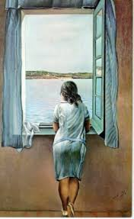
SVILUPPO del PERCORSO
Prima finestra:
la logica dell’amore
Seconda finestra:
situazione della ricerca scientifica, mutamento nei paradigmi
apertura di un dialogo non oppositivo
Terza finestra:
primato della mistica nella teologia
Quarta finestra:
teologia / mistica cristiana

Slide 5
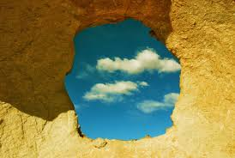
Prima finestra: la logica dell’amore Nella LOGICA la TEOLOGIA
Un OLTRE non illogico nella REALTA’
Uno sfondamento
IN AMPIEZZA – IN ALTEZZA – IN PROFONDITA’
che avviene però sempre nel LOGOS e dal LOGOS non fuori né senza
1Ἐν ἀρχῇ ἦν ὁ λόγος, καὶ ὁ λόγος ἦν πρὸς τὸν θεόν, καὶ θεὸς ἦν ὁ λόγος. 2οὗτος ἦν ἐν ἀρχῇ πρὸς τὸν θεόν. 3πάντα δι’ αὐτοῦ ἐγένετο, καὶ χωρὶς αὐτοῦ ἐγένετο οὐδὲ ἕν. ὃ γέγονεν 4ἐν αὐτῷ ζωὴ ἦν, καὶ ἡ ζωὴ ἦν τὸ φῶς τῶν ἀνθρώπων· 5καὶ τὸ φῶς ἐν τῇ σκοτίᾳ φαίνει, καὶ ἡ σκοτία αὐτὸ οὐ κατέλαβεν. (…).14Καὶ ὁ λόγος σὰρξ ἐγένετο καὶ ἐσκήνωσεν ἐν ἡμῖν, καὶ ἐθεασάμεθα τὴν δόξαν αὐτοῦ, δόξαν ὡς μονογενοῦς παρὰ πατρός, πλήρης χάριτος καὶ ἀληθείας· (Gv 1,1-4.14).
Notes:
Cfr. Giorgio di SIMONE, Il Soffio di Dio, Mediterranee
, Roma 2013 in cui molto insiste sul limite di qualunque nostro dire di Dio, che è sempre oltre e a cui ci approssimiamo soltanto per analogia, consapevoli del limite del nostro linguaggio e del nostro esperirlo. Sono in debito con lui anche di alcuni testi che qui cito.

Slide 6
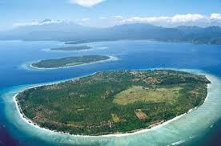
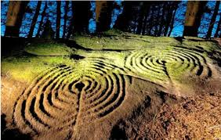
Prima finestra: la logica dell’amore LOGICA – TEOLOGIA – ANTROPOLOGIA TEOLOGICA
Sfondamento in altezza – ampiezza – profondità -→ PARLARE di DIO (per me) IMPLICA PARLARE DELL’UMANO
-→ della CREAZIONE INTERA -→
di ogni esistenza singolare / personale
crescita PERSONALE come autoconsapevolezza = dialogo interiore di emozioni, sentimenti, pensieri) interconnessa con una UNIVERSALE
SIAMO ESSERI SINGOLARI INTERCONNESSI GLI UNI GLI ALTRI
Ognuno di noi è se stesso e l’umanità intera
Ognuno di noi reca dentro di sé l’umanità intera
Notes:
«Ne lo profondo vidi che s’interna legato con amore in un volume sustanze e accidenti e lor costume» (Dante Paradiso Canto XXXIII).
Non c’è un unico modo di pensare Dio / parlare di Dio: chi fa teologia epicurea tiene separati divino e umano. Ritengo però importante che ognuno ne parli partendo da sé, dalla propria esperienza, in fedeltà alla propria esperienza umana prima ancora che a Dio (a Dio in quanto si è fedeli alla propria interiorità) e con passione.

Slide 7
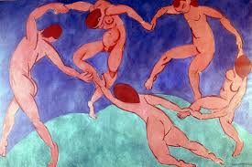
Prima finestra: la logica dell’amore ALCUNI TESTI
TESTI BIBLICI
Gen 12,1-3: la benedizione ad Abràm nel quale sono benedetti tutti i popoli della terra
1Cor 12-13: l’immagine paolina della chiesa come corpo di cui Cristo è il capo, che sfocia nell’inno all’amore come carità
Ef 2,14-3,16: sviluppo e approfondimento dell’immagine del corpo
Is 58,1ss.: il culto gradito a Dio è l’amore verso chi è nel bisogno
Mt 25,31-46: l’identificazione di Gesù con chi è nel bisogno
Io sono uomo e nulla di quanto è umano mi è estraneo”
(Terenzio, III sec. a.C.)
“Ogni essere che ha vissuto l’avventura umana, sono io”
(Marguerite Yourcenar, XX sec.)

Slide 8
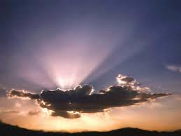
Prima finestra: la logica dell’amore TEOLOGIA
PENSARE DIO
RAGIONARE su DIO
PARLARE di DIO
…lungo la scia di vie / orme / tracce
TOMMASO d’AQUINO
(Roccasecca, 1225 – Fossanova, 7 marzo 1274) pochi giorni prima del termine della sua vita terrena mette da parte il materiale per la scrittura e confida di considerare ormai «come paglia» tutto quanto ha scritto in confronto a «quanto ha visto» (presiedendo la celebrazione di una Messa).

Slide 9
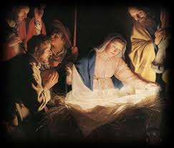
Prima finestra: la logica dell’amore TEOLOGIA
La NON PROVABILITA’ di DIO:
Si prova ciò che si possiede interamente
Dio si è reso visibile e disponibile, ma non mai riducibile alle nostre categorizzazioni
L’amore non cerca prove e non può darle
Dio si rende disponibile, illimitatamente, solo all’amore: cfr. Lc 7,36-50
Cfr. Mt 12,38-39; Lc 11,29-32: a questa generazione che chiede un segno non sarà dato altro segno che quello di Giona profeta;
Cfr. Mt 21,23-27; Mc 11,27-33; Lc 20,1-8: Neanch’io vi dico con quale autorità faccio tutto questo
Cfr. Lc 16,19-31: se non ascoltano Mosè e i Profeti non crederebbero neppure se uno risorgesse dai morti
Notes:
Dai «Commenti dal Diatessaron» di sant'Efrem, diacono (1, 18-19; SC 121, 52-53) La parola di Dio è sorgente inesauribile di vita Chi è capace di comprendere, Signore, tutta la ricchezza di una sola delle tue parole? E' molto più ciò che ci sfugge di quanto riusciamo a comprendere. Siamo proprio come gli assetati che bevono ad una fonte. La tua parola offre molti aspetti diversi, come numerose sono le prospettive di coloro che la studiano. Il Signore ha colorato la sua parola di bellezze svariate, perché coloro che la scrutano possano contemplare ciò che preferiscono. Ha nascosto nella sua parola tutti i tesori, perché ciascuno di noi trovi una ricchezza in ciò che contempla. La sua parola è un albero di vita che, da ogni parte, ti porge dei frutti benedetti. Essa è come quella roccia aperta nel deserto, che divenne per ogni uomo, da ogni parte, una bevanda spirituale. Essi mangiarono, dice l'Apostolo, un cibo spirituale e bevvero una bevanda spirituale (cfr. 1 Cor 10, 2). Colui al quale tocca una di queste ricchezze non creda che non vi sia altro nella parola di Dio oltre ciò che egli ha trovato. Si renda conto piuttosto che egli non è stato capace di scoprirvi se non una sola cosa fra molte altre. Dopo essersi arricchito della parola, non creda che questa venga da ciò impoverita. Incapace di esaurirne la ricchezza, renda grazie per la immensità di essa. Rallegrati perché sei stato saziato, ma non rattristarti per il fatto che la ricchezza della parola ti superi. Colui che ha sete è lieto di bere, ma non si rattrista perché non riesce a prosciugare la fonte. E` meglio che la fonte soddisfi la tua sete, piuttosto che la sete esaurisca la fonte. Se la tua sete è spenta senza che la fonte sia inaridita, potrai bervi di nuovo ogni volta che ne avrai bisogno. Se invece saziandoti seccassi la sorgente, la tua vittoria sarebbe la tua sciagura. Ringrazia per quanto hai ricevuto e non mormorare per ciò che resta inutilizzato. Quello che hai preso o portato via è cosa tua, ma quello che resta è ancora tua eredità. Ciò che non hai potuto ricevere subito a causa della tua debolezza, ricevilo in altri momenti con la tua perseveranza. Non avere l'impudenza di voler prendere in un sol colpo ciò che non può essere prelevato se non a più riprese, e non allontanarti da ciò che potresti ricevere solo un po' alla volta.

Slide 10
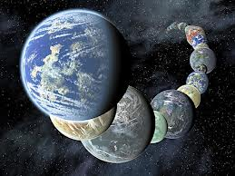
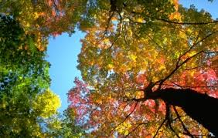
Il nostro universo potrebbe avere non quattro, ma quarantatré dimensioni …
Intervista ad Antonino Zichichi (Trapani, 15 ottobre 1929): fisico e divulgatore
http://youtu.be/5Hh45-M1Uuk

Slide 11
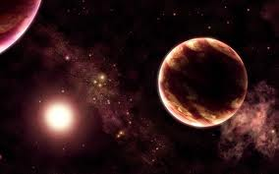
Seconda finestra: la situazione della ricerca scientifica ALCUNI TESTI
«la materia e la coscienza, il tempo, lo spazio e l’universo (penso che) non rappresentino che un infimo ‘sciabordio’ rispetto all’immensa attività del piano soggiacente, il quale, per quanto lo riguarda, proviene da una fonte eternamente creatrice situata al di là dello spazio e del tempo».
Notes:
Di David Bohm, (Wilkes-Barre, 20 dicembre 1917 – Londra, 27 ottobre 1992): fisico e filosofo statunitense

Slide 12
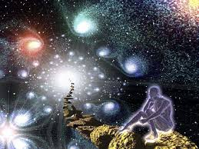
Seconda finestra: la situazione della ricerca scientifica ALCUNI TESTI
«Sembra che in natura si presentino alcune rimarchevoli coincidenze numeriche. Pare che le costanti universali abbiano assunto precisamente i valori necessari affinché l’auto adattamento complesso potesse manifestarsi fino al livello degli individui coscienti. Alcuni scienziati sono stati così impressionati da questo fatto da aderire a qualcosa chiamato come principio antropico forte, il quale afferma che le leggi della natura devono essere tali da ammettere l’esistenza della coscienza a un certo stadio di sviluppo dell’universo.
In altre parole, la natura si organizza in maniera tale da rendere l’universo autoconsapevole.
Il principio antropico forte può quindi essere considerato come una sorta di meta principio organizzatore, perché configura le leggi stesse in maniera da consentire la comparsa dell’organizzazione complessa».
Notes:
Di Paul Charles William Davies (Londra, 22 aprile 1946): fisico, saggista e divulgatore scientifico inglese, famoso anche per i suoi studi di cosmologia e di esobiologia.

Slide 13
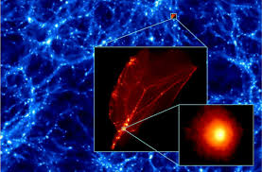
Seconda finestra: la situazione della ricerca scientifica ALCUNI TESTI
«Tutti i tentativi di stabilire una interpretazione meccanicistica (della vita) sono stati frustrati dai seguenti fatti:
(a) inadeguatezza delle leggi fisiche a spiegare il finalismo biologico;
(b) crudezza degli schemi fisici nei riguardi di fenomeni meravigliosi e complessi come quelli biologici;
(c) fallimento del riduzionismo a comprendere che a ogni livello di integrazione che si verifica nei sistemi biologici si manifestano nuove qualità che hanno bisogno di nuovi principi esplicativi che sono sconosciuti (e non necessari) in fisica (…).
Vale la pena di sottolineare che l’affermazione che sia la materia animata che inanimata, sono soggette alle stesse forze fisiche, è ben lungi dall’essere stata verificata in pratica (…). Il mistero della vita, dunque, non sta tanto nella natura delle forze agenti sulle singole molecole che costituiscono un organismo, ma nel modo in cui l’intera struttura si comporta in maniera coerente e cooperativa».
Notes:
Di Paul Charles William Davies

Slide 14
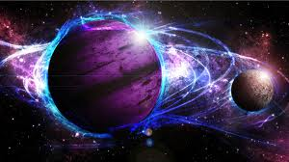
Seconda finestra: la situazione della ricerca scientifica ALCUNI TESTI
«Il fatto stesso che l’universo sia creativo, e che le sue leggi hanno consentito la comparsa e lo sviluppo di strutture complesse fino al livello della coscienza – in altre parole, il fatto che l’universo abbia organizzato la propria auto-consapevolezza – è per me una considerevole prova che ‘vi è qualcosa dietro tutto ciò’. L’impressione di un disegno globale è ‘schiacciante’. La scienza può spiegare tutti i processi per mezzo dei quali l’universo costruisce il proprio destino, ma questo lascia comunque aperta la possibilità che vi sia un significato oltre l’esistenza».
Notes:
Di Paul Charles William Davies

Slide 15
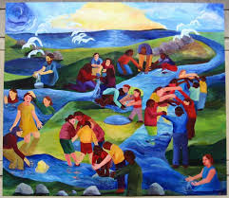
Seconda finestra: la situazione della ricerca scientifica
La scoperta attraverso le scienze biologiche della
RETE DELLA VITA, la vita come rete nella quale i viventi sono correlati gli uni gli altri come membra in un corpo
La scoperta attraverso le ricerche del
TAO DELLA FISICA
Sviluppi della teoria della relatività ed esistenza di universi paralleli; sfondamento e relativizzazione della nostra realtà; ordine e senso, coscienza e finalismo nella complessità
Notes:
Di Fritjoy CAPRA (Vienna, 1º febbraio 1939) : fisico e teorico dei sistemi, è saggista di fama internazionale.
Cfr. anche Brian GREEN (New York, 9 febbraio 1963): fisico, L’universo elegante. Superstringhe, dimensioni nascoste e la ricerca della teoria ultima, trad. it., Einaudi 2000; La realtà nascosta - Universi paralleli e leggi profonde del cosmo, trad. it., Einaudi 2012.

Slide 16
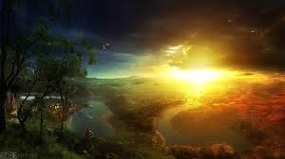
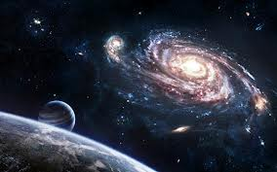
Seconda finestra: la situazione della ricerca scientifica
Alcuni materiali audiovisivi interessanti:
Fede e scienze camminano insieme: History Channel: Dio esiste? Verità tra scienza e fede
http://youtu.be/FeurBRd49eU
La nascita dei pianeti come processo simile a quello descritto nel primo racconto biblico della creazione (Genesi 1,1-2,4b): il Telescopio Hubble conferma la Genesi
http://youtu.be/1w_bype0kLQ

Slide 17
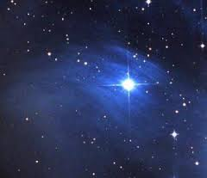
Seconda finestra: la situazione della ricerca umana – ALCUNI TESTI FILOSOFICI
«Quando considero l’ordine matematico che si rivela essere al cuore del reale, la ragione mi obbliga a dire che questo sconosciuto che si nasconde dietro il cosmo è almeno un’intelligenza ipermatematica, calcolante e, anche se la parola non è molto bella, relazionante, cioè in grado di fabbricare relazioni, di modo che deve appartenere a un genere astratto e spirituale.
Sotto il volto visibile del reale c’è dunque quello che i greci chiamavano logos, un elemento intelligente, razionale, che regola, dirige e anima il cosmo e che fa sì che questo cosmo non sia un caos ma ordine».
Notes:
Di Jean Guitton (Saint-Étienne, 18 agosto 1901 – Parigi, 21 marzo 1999): filosofo e scrittore francese cattolico papa Paolo VI lo nominò primo uditore laico al Concilio Vaticano II.

Slide 18
Seconda finestra: la situazione della ricerca umana – ALCUNI TESTI FILOSOFICI
« Dio non ci ha dato idee innate di sé, non ha stampato caratteri originali nel nostro spirito, nei quali possiamo leggere la sua esistenza; tuttavia, avendoci forniti delle facoltà di cui il nostro spirito è dotato, non ci ha lasciato senza una testimonianza di se stesso: dal momento che abbiamo senso, percezione e ragione, non possiamo mancare di una chiara prova della sua esistenza, fino a quando portiamo noi stessi con noi. Non c’è verità più evidente che questa, che qualcosa deve esistere dall’eternità. Non ho mai sentito parlare di nessuno così irragionevole o che potesse supporre una contraddizione così manifesta come un tempo nel quale non ci fosse assolutamente nulla. Perché questa è la più grande di tutte le assurdità, immaginare che il puro nulla, la perfetta negazione e assenza di tutte le cose producano mai qualche esistenza reale. Se, allora, ci deve essere qualcosa di eterno, vediamo quale specie di essere deve essere. E a questo riguardo è assolutamente ovvio ragionare che debba necessariamente essere un essere pensante. Infatti pensare che una semplice materia non pensante produca un essere pensante intelligente è altrettanto impossibile quanto pensare che il nulla produca da se stesso materia. »
Notes:
Di John LOCKE (Wrington, 29 agosto 1632 – Oates, 28 ottobre 1704): filosofo e medico britannico
Da: Saggio sull’intelletto umano, l. III cap. X

Slide 19
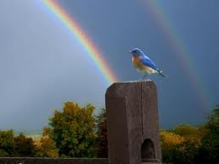
Seconda finestra: la situazione della ricerca umana – ALCUNI TESTI POETICI-MISTICO TEOLOGICI
«Non finirò mai di cercarTi / sino al mattino che rinascerò. /
Entrerò in una nuova vita, / una nuova visione apparirà al mio occhio / nuovo diventerò a quella nuova luce, / mi legherò a Te in una nuova unione /.
Non finirò mai di cercarTi. – Tu non hai confini, non hai confini, / perciò il Tuo gioco è sempre nuovo. /
E io non so con quale veste / sorridente, o Signore, aspetterai sulla strada /
Non finirò mai di cercarTi».
Notes:
Di Rabindranath Tagore, chiamato talvolta anche con il titolo di Gurudev, è il nome anglicizzato di Rabíndranáth Thákhur (Calcutta, 6 maggio 1861-Santi Neketan, 7 agosto 1941) : poeta, drammaturgo, scrittore e filosofo indiano.

Slide 20
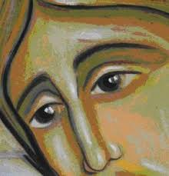
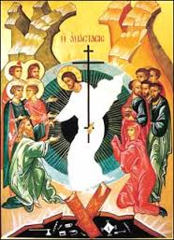
Seconda finestra: la situazione della ricerca umana mistica e scientifica – LA FISICA TOTALE di Pierre Teilhard de Chardin
«Credo che l'Universo sia un'Evoluzione.
Credo che l'Evoluzione vada verso lo Spirito.
Credo che lo Spirito si compia in qualcosa di Personale.
Credo che il Personale supremo sia il Cristo-Universale ».
Notes:
Di Pierre Teilhard de Chardin (Orcines, 1º maggio 1881 – New York, 10 aprile 1955) : gesuita, filosofo e paleontologo francese, fra i primi uomini di scienza e fede a riconoscere la verità scientifica dell’evoluzionismo, assunto quale fondamento della sua fisica totale.
Da In che modo io credo, 1934. Gli spaziati sono miei.

Slide 21
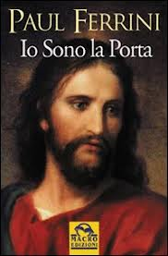
Seconda finestra: la situazione della ricerca umana – ALCUNI AUTORI MISTICO TEOLOGICI di diverse tradizioni religiose
CRISTO IN NOI come ciò che di più alto-ampio-profondo c’è in noi:
Paul FERRINI, Io sono la Porta; Amare senza condizioni
Neal Donald WALSCH, Conversazioni con Dio; Comunione con Dio; Amicizia con Dio; Nuove Rivelazioni
Swami KRYANANDA (discepolo di Paramhansa YOGANANDA, maestro indu, autore di numerose preghiere a Dio Trinità) e la sua esperienza di fede in CRISTO come figlio di Dio permanendo all’interno della tradizione e della pratica di preghiera induista
Kriyananda (nato James Donald Walters, 19 maggio 1926 - 21 aprile 2013), era un discepolo diretto del yogi Paramahansa Yogananda ed è stato il fondatore di Ananda, un movimento mondiale delle comunità internazionali spirituali sulla base di Yogananda Fratellanza Mondiale Colonies ideale.

Slide 22
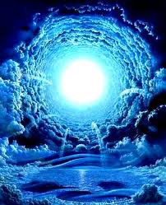
Seconda finestra: la situazione della ricerca umana e scientifica di frontiera – ALCUNI RICERCATORI AUTORI
Le ESPERIENZE di NDE (attestate da molte persone, credenti di diverse tradizioni spirituali e non credenti, in più parti del mondo; sperimentata, ma anche studiate con rigorosa metodologia scientifica da diversi scienziati):
Raymond MOODY jr. («La vita oltre la vita», «Nuove ipotesi sulla vita oltre la vita», «La luce oltre la vita»).
Coniugi GUGGENHEIM, «Solo l’amore esiste».
Jeffrey LONG e Paul PERRY, «Esiste un posto bellissimo» e fondatore del sito web specializzato che ha raccolto finora oltre 5.000 testimonianze personali di NDE vissute da differenti parti del pianeta e da persone di tradizioni culturali e religiose diverse o anche dall’assenza di fede religiosa.
http://www.nderf.org
Eben ALEXANDER, Milioni di farfalle, 2013: LA SOPRAVVIVENZA della COSCIENZA PERSONALE alla «morte» fisica. L’esperienza di incontro con l’AMORE INCONDIZIONATO.
Seconda finestra: la situazione della ricerca umana e scientifica di frontiera – ALCUNI MATERIALI AUDIOVISIVI fra i molti

Slide 23
Seconda finestra: la situazione della ricerca umana e scientifica di frontiera – ALCUNI MATERIALI AUDIOVISIVI fra i molti
La vita oltre la vita: intervista a Raymond Moody jr.
http://youtu.be/4FfjSjefmuA
Intervista a Eben Alexander e il punto sugli studi di NDE
http://youtu.be/P1RWOKdC8zw
NDE di un sacerdote francese:
http://youtu.be/oAD-AGCVqSY

Slide 24
Seconda finestra: la situazione della ricerca umana e scientifica di frontiera – ALCUNI MATERIALI AUDIOVISIVI fra i molti
La vita oltre la vita: intervista a Raymond Moody jr.
http://youtu.be/4FfjSjefmuA
Intervista a Eben Alexander e il punto sugli studi di NDE
http://youtu.be/P1RWOKdC8zw
NDE di un sacerdote francese:
http://youtu.be/oAD-AGCVqSY

Slide 25
Seconda finestra: la situazione della ricerca umana e scientifica di frontiera – ALCUNI MATERIALI AUDIOVISIVI fra i molti
Testimonianza di Mickey Robinson, attore, che precipita fin sul ciglio di un abisso e risale alla luce:
http://youtu.be/AcW8dNw4DCc
Testimonianza di Cino Tortorella, che definisce la luce vista come “immersione nella chiarità” (s. Bernardo):
http://youtu.be/uYeKHySjDmU
Questa esperienza della sig. Valeria Biaggio è molto bella, con molti tratti ben noti a chi ha letto materiali di NDE:
http://youtu.be/IBB6D9izCyU
Molto bella questa testimonianza di Mario Dalla Torre, che ha cambiato vita in seguito alla sua esperienza di coma e premorte:
http://youtu.be/bKqdBgkYm24
Testimonianza della medium Rossella Panigatti, molto limpida e interessante. Bello anche il titolo, essenziale e profondo: Aldilà, Amore, Luce … molto biblico: “Dio è luce” (1Gv 1,5), “Dio è amore” (1Gv 4,8.16)
http://youtu.be/iFalc9GeoNs

Slide 26
Seconda finestra: la situazione della ricerca umana e scientifica di frontiera – ALCUNE ESPERIENZE PARTICOLARI
Le cosiddette rivelazioni private e le esperienze di apparizione.
Il messaggio di Angela VOLPINI (www.angelavolpini.it)
(che ha vissuto apparizioni mariane al Bocco nell’Oltrepo’ Pavese dal 1947 al 1956):
la presenza del divino è dentro la persona umana, chiamata dall’interno a una trasformazione che accresca questa scintilla divina attraverso un processo di auto creazione di sé vissuto nella coscienza e nell’amore.

Slide 27
Terza finestra: L’ESPERIENZA MISTICA
«Ebbi la prima esperienza mistica durante la mia meditazione giornaliera (…). All’improvviso, superai il velo e mi ritrovai circondato da una luce dorata meravigliosa. Apparentemente occorreva una resa incondizionata dell’ego per pervenire a quella svolta. In qualche modo seppi di trovarmi al centro della materia dell’universo; sembrava costituita di energia pura, vibrante. Quell’esperienza si tradusse in un cambiamento della mia personalità, e seppi di aver visto le forze creatrici dell’universo (…).
Durante i mesi successivi ebbi molteplici esperienze mistiche spontanee, e appresi molti particolari sulla natura dell’universo e su altri stati di consapevolezza.
Si tratta di momenti fuggevoli, ma nondimeno sufficienti per farci conoscere l’esistenza di questi piani superiori e le meraviglie degli universi interiori (…).
Sapevo di aver trovato il centro del mio essere; sapevo che non avrei mai dimenticato le verità che avevo scoperto, e che avevo acquisito una conoscenza del processo creatore».
Notes:
Cfr. le esperienze di John BROOKER di OBE attraverso la meditazione in Se il Paradiso è così bello … perché siamo qui? Per quale scopo esiste l’aldilà? La nostra missione sulla terra, Armenia 2007, pp. 79-80.
Cfr. l’esperienza di rapimento fino al terzo cielo di cui parla Paolo di Tarso in 2Corinzi 12,1-10 e a cui fa riferimento Dante. Esperienze possibili, a volte imprevedibilmente confermate da terze persone.

Slide 28
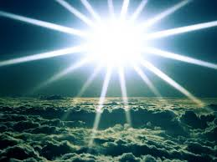
Terza finestra: L’ESPERIENZA MISTICA
«Quando raggiungiamo il mondo dello spirito, l’amore che abbiamo provato per i nostri cari diventa così puro da creare un sentimento di protezione. Noi ci avvicineremo il più possibile a loro per proteggerli come possiamo; saremo in grado di percepirne i sentimenti, e le guide ci mostreranno in che modo inviare loro l’amore, che è la più grande forma di protezione.
Da questo livello, se decidiamo di nutrire e di proteggere gli altri, ciò che offriremo sarà amore incondizionato, mentre in precedenza il nostro amore era personale, possessivo e quindi effimero».
«C’è solo una verità ultima: noi siamo una propaggine dell’essenza divina».
Notes:
John BROOKER, op. cit., pp. 35; 52:
L’aspetto dell’incontro con un Amore Immenso, Gratuito e Incondizionato caratterizza tutte le esperienze di questo tipo, con uscita dal corpo o con visione interiore o entrambe, da qualunque persona, cultura, tradizione religiosa provengano.

Slide 29
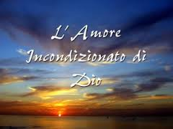
Terza finestra: L’ESPERIENZA MISTICA
«L’esistenza terrena è molto importante per la nostra evoluzione, e un equilibrio tra le due esperienze di vita è auspicabile. Cercate di vedere il mondo come il risultato della stessa forza che ha creato tutti noi, e questa esistenza sarà molto più bella di quanto abbiate mai immaginato.
Pertanto dedicate allo spirito un esercizio quotidiano di meditazione, ma ricordate che siete esseri umani, che siete qui per uno scopo e che avete la responsabilità della vostra evoluzione personale.
L’esercizio quotidiano di meditazione rafforzerà la nostra spiritualità e l’amore che acquisiremo renderà più forte la nostra fiducia nella scintilla divina che è dentro di noi».
Notes:
John BROOKER, op. cit., p. 75.

Slide 30
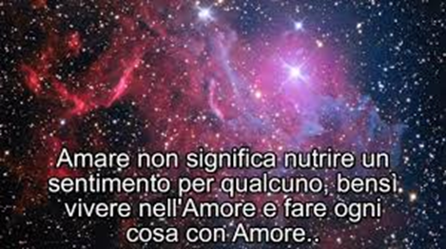
Terza finestra: L’ESPERIENZA MISTICA
«Alla fine arriveremo ad amare noi stessi e tutta la vita (…).
Nel mondo dello spirito c’è soltanto l’amore. Ogni individuo è responsabile del suo destino, e con il tempo riuscirà a capire questa verità; a rendersi conto che deve vivere con se stesso e che è lui il creatore dei propri problemi.
L’amore è tutto nel mondo dello spirito (…).
Noi tutti sopravvivremo perché la morte non esiste. Prima di riuscire finalmente a trovare la luce e la verità che sono dentro di noi, dovremo affrontare e superare numerosi cambiamenti».
Notes:
John BROOKER, op. cit., p. 185; 187; 189.

Slide 31
Terza finestra: LA MISTICA CRISTIANA
Agostino d’Ippona: «Rientra in te stesso e troverai la verità».
Juan de la Cruz: “… La conoscenza di se stessi, dal cui fondamento nasce la conoscenza di Dio”.
Teresa di Gesù: «CercaTi in Me, cercaMi in te».
Meister Eckhart: “Chi vuole penetrare nel fondo di Dio, in ciò che ha di più intimo, deve prima penetrare nel suo fondo proprio, in ciò che esso ha di più intimo. In effetti nessuno può conoscere Dio, se prima non conosce se stesso”.
Henri Le Saux: “Il primo compito dell'uomo è rientrare all'interno e incontrare se stesso. Chi non ha incontrato se stesso, come potrà incontrare Dio? Non si incontra il Sé indipendentemente da Dio. Non si incontra Dio indipendentemente dal Sé”
(cfr. www.marcovannini.it).

Slide 32
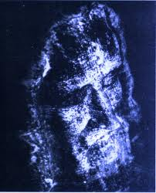
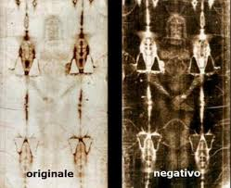
Seconda finestra: la situazione della ricerca scientifico-archeologica– SINDONE e studi sindonologici
Confutata la validità della prova del C14 in quanto non applicabile a quel lenzuolo che ha subito modificazioni dovute agli incendi nella cassetta di metallo,
le altre acquisizioni scientifiche attraverso un lavoro interdisciplinare:
Non artefatto
Tessuto ebraico-egiziano del secolo di Gesù
Pollini provenienti da Gerusalemme
Moneta sugli occhi dell’uomo dell’epoca di Tiberio
Flagello dell’epoca di Gesù
Coronazione di spine
Ammaccature al volto come di chi è caduto senza poter poggiare le mani (cfr. il patibolo
romano)
Chiodi nei polsi e nelle caviglie
Trafittura di una lancia al fianco
Rottura del pericardio e fuoriuscita di sangue e siero
Sepoltura pregiata non prevista nel caso di uomini condannati a morte in croce
Il mistero dell’impressione dell’immagine

Slide 33
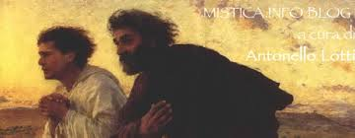
Terza finestra: primato della mistica nella teologia
«IL CRISTIANO DEL FUTURO O SARA’ UN MISTICO O NON SARA’»
(Karl RAHNER: Friburgo in Brisgovia, 5 marzo 1904 – Innsbruck, 30 marzo 1984; gesuita teologo tedesco, cattolico, protagonista del rinnovamento teologico culminato e rilanciato dal pontificato di Giovanni XXIII e dal Concilio Vaticano II).
Notes:
Al di qua della dimensione mistica non c’è vera relazione e il cristianesimo rimane un’idea e/o un’adesione sociologica, un esercizio di pensiero o una nuova occasione per dare corpo al proprio narcisismo. La vita mistica è partecipazione a quella stessa dimensione intelligente, amante, relazionante, di cui abbiamo letto in uno dei primi testi.
Cfr. il Saggio «FONDAMENTI» sul rinnovamento della teologia spirituale: http://www.pftim.it/ppd_pftim/2/materiale/Fondamenti_cap1.pdf; e Paolo GAMBERINI s.j.,, E’ la mistica una via al dialogo interreligioso?, Roma marzo 2014

Slide 34
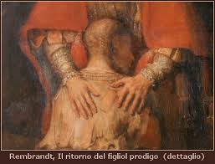
Terza finestra: primato della mistica nella teologia
«QUANDO DIO AMA L’ANIMA,
IN CERTO QUAL MODO LA METTE DENTRO DI SE’,
LA RENDE UGUALE A SE’, E COSI’ AMA L’ANIMA IN SE’ E CON SE’,
CON LO STESSO AMORE CON CUI AMA SE STESSO»
(al secolo Juan de Yepes Álvarez: Fontiveros, 24 giugno 1542 – Úbeda, 14 dicembre 1591, religioso carmelitano e riformatore con Teresa di Gesù del Carmelo, mistico e dottore della Chiesa).
Notes:
Cfr. anche Anselm GRUN, Mistica. Scoprire lo spazio interiore, trad. it., Queriniana, Brescia 2011; Un eremita, Introduzione alla orazione mistica, Effatà, Cantalupa (TO) 2008; Juan Martin VELASCO, La experiencia cristiana de Dios, Trotta, Madrid 1997 (3^ ed).; Jacques VIGNE, Il matrimonio interiore tra Oriente e Occidente, trad. it., La Lepre, Roma, 2009.

Slide 35
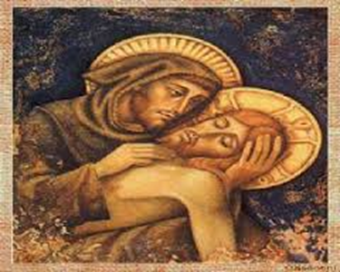
Terza finestra: primato della mistica nella teologia
Da Paolo GAMBERINI s.j. (Ravenna, 25 gennaio 1960 – gesuita teologo cattolico, studioso di mistica e dialogo interreligioso, testimone di preghiera profonda):
LA MISTICA = dal greco MUO =
Chiudere le labbra e gli occhi:
«Il mistico non parla mai del culmine: soltanto il silenzio lo scopre»
(Pavel Nicolaevic Evdokimov).
LA MISTICA = ESPERIENZA DIRETTA / IM-MEDIATA
di UNIONE TRA UMANO e DIVINO
ESPERIENZA che implica INTERPRETAZIONE
Notes:
Pavel Nikolaevic Evdokimov (San Pietroburgo, 2 agosto 1901 – Meudon, 16 settembre 1970): filosofo e teologo russo, a commento dell’icona della Trinityà di Andreij Rublev.

Slide 36
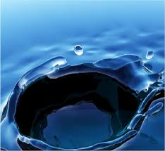
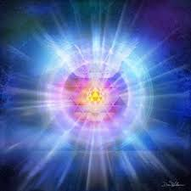
Terza finestra: primato della mistica nella teologia
Da Paolo GAMBERINI s.j.:
LA MISTICA
come ipotesi di dialogo interreligioso
FATTE SALVE LE IRRIDUCIBILITA’ -→ illogicità del SINCRETISMO:
DIO PERSONALE VS IMPERSONALE
MONOTEISMO RIGOROSO VS MONOTEISMO TRINITARIO
Notes:
Dio impersonale: vita mistica come dissolvimento dell’identità personale nel Tutto divino.
Dio personale: vita mistica come partecipazione all’essenza divina che è personalizzazione massima nella più alta ampia profonda comunione di diversità relazionate fra loro.
Monoteismo rigoroso: Dio unico come Totalmente Altro, sebbene interlocutore di Dio
Monoteismo trinitario: la relazione umana con Dio è partecipazione alla vita trinitaria, alla pericorèsi trinitaria, circolazione di vita fra le tre persone. Cfr. la visione finale di Dante nel Paradiso Canto XXXIII. «Quelle cose che occhio non vide né orecchio udì né mai entrarono in cuore umano, queste ha preparato Dio per coloro che lo amano» (1Cor 2,9). Dalla sottomissione al servizio all’amicizia alla coniugazione.

Slide 37
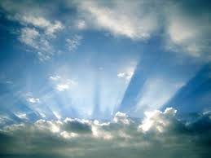
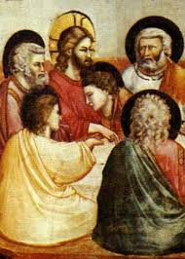
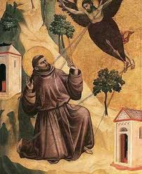
Terza finestra: primato della mistica nella teologia
Da Paolo GAMBERINI s.j.:
L’incontro personale in tre tappe:
1. Dalla MERAVIGLIA e lo STUPORE per la grandezza e la bellezza di Dio (molti Salmi: il «fermatevi e vedete che Io sono Dio»)
2. al DIALOGO d’AMICIZIA e INTIMITA’ (Nm 12,8-10; Gv 15,12ss.)
3. alla TRASFORMAZIONE IN DIO:
«VIVO NON PIU’ IO, CRISTO VIVE IN ME» (Gal 2,20)
CONSEGUENZE nella VITA di RELAZIONE UMANA:
la MISTICA dell’AVVICINARSI e di VIVERE INSIEME (Francesco, Evangelii Gaudium nn. 272 e 87).
Notes:
(Teresa d’Avila: Ávila, 28 marzo 1515 – Alba de Tormes, 15 ottobre 1582): religiosa, mistica spagnola, riconosciuta dottore della Chiesa pur dopo essere stata sottoposta all’Inquisizione; riformatrice del Carmelo femminile insieme a Juan de la Cruz, mistico e dottore della Chiesa anche lui sottoposto all’Inquisizione e riformatore del Carmelo maschile).

Slide 38
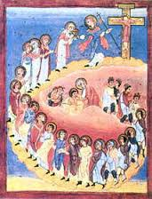
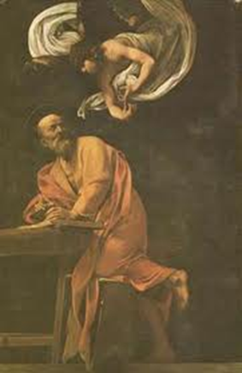
Quarta finestra: TEOLOGIA / MISTICA CRISTIANA
Si fonda sulla FEDE che è congiunzione di AMORE e INTELLEZIONE
Fede che si fa NARRAZIONE sobria ed essenziale (il genere dei vangeli)
Suscita un’ESPERIENZA personale (un senso interno) e comunitaria allo stesso tempo:
DIO che si è reso visibile nella persona di Gesù Cristo
DIO che è una sostanza interamente sussistente nella pluralità di tre persone (la pericorèsi trinitaria)
di cui la seconda persona è vero Dio e vero uomo,
congiungendo pienamente e indissolubilmente umano e divino, umano nel divino – divino nell’umano (l’Incarnazione)
secondo un disegno d’amore che è fin dal principio della creazione (Gen 1-2)
Notes:
Cfr. la visione finale di Dante nel Canto XXXIII del Paradiso, dislocata lungo quattro momenti successivi che corrispondono alla sua capacità di penetrazione profonda in altezza e luce.

Slide 39
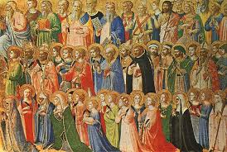
Quarta finestra: TEOLOGIA / MISTICA CRISTIANA
«Come parte del suo mistero d’amore verso l’umanità, Dio dota la totalità dei fedeli di un istinto della fede – il sensus fidei – che li aiuta a discernere ciò che viene realmente da Dio. La presenza dello Spirito concede ai cristiani una certa connaturalità con le realtà divine e una saggezza che permette loro di cogliere intuitivamente, benché non dispongano degli strumenti adeguati per esprimerle con precisione».
Notes:
FRANCESCO, Esortazione Apostolica Evangelii Gaudium, n. 119.
Cfr. l’espressione di Paolo di Tarso: «concittadini dei santi, familiari di Dio» (Ef 2,9).

Slide 40
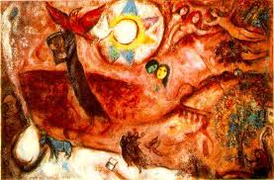
Quarta finestra: TEOLOGIA / MISTICA CRISTIANA
“solo quelli che hanno amato la Sapienza come una donna, e una donna (sublime cortesia, inaudito conoscere) come la Sapienza, hanno ricavato dal Cantico tutta la possibile luce” (G. Ceronetti, Cantico dei cantici, p. 110).
Notes:
Di Guido CERONETTI, Cantico dei Cantici, Adelphi, Milano 2000, 5^ ed. (Torino, 24 agosto 1927: poeta, filosofo, scrittore, giornalista e drammaturgo).
La dinamica dell’incarnazione e dell’unione di umano e divino, l’uno nell’altro.
“Si commenta il Cantico per un’oscura intolleranza del suo vuoto: riempirlo, metterci Dio. Se non c’è Dio, allora è più che mai divino. Se c’è l’amore umano allora è la noce dell’amore angelico. Santo Aqibà, tutti ripetono presi dall’incantesimo quel che il furore di amare ti ha fatto proclamare del Cantico (…). La bocca di un visionario l’ha scagliato nel canone come un proiettile, e nel canone si è conficcato così profondamente da togliere a chiunque la tentazione di sradicarlo. Al furore di amare di Aqibà segue un furore di consacrare ineguagliato” (p. 50).
“Il Cantico una volta introdotto nel canone è stato incaricato di significare tutto l’amore possibile, assunti come segni una simbolica coppia umana” (p. 59).
“Il Cantico non distingue tra puro e impuro, tra amaro e dolce, delicato e forte, la sua parola è ubriaca di totalità” (p. 78).

Slide 41
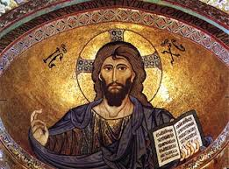
Quarta finestra: TEOLOGIA / MISTICA CRISTIANA
«All’inizio dell’essere cristiano non c’è una decisione etica o una grande idea, bensì l’incontro con un avvenimento, con una Persona, che dà alla vita un nuovo orizzonte e, con ciò, la direzione decisiva»
Notes:
(Benedetto XVI, Enciclica Deus Caritas Est, n. 217, cit. da Francesco, Esortazione Apostolica Evangelii Gaudium, n. 7.

Slide 42
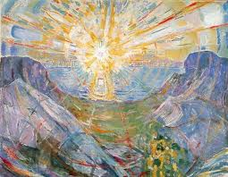
Quarta finestra: TEOLOGIA / MISTICA CRISTIANA
La MISTICA non come evanescenza
ma come inabissamento in Dio
(l’indiamento e il trasumanar di Dante)
e penetrazione nella realtà, partecipando di Dio amore
che ama tutti amando ciascuno
come maggior impegno (l’amore maggiore di Ignazio di Loyola) =
MISTICA dell’AVVICINARSI (EG 272),
MISTICA di VIVERE INSIEME (EG 87)
Notes:
2Balaam alzò gli occhi e vide Israele accampato, tribù per tribù. Allora lo spirito di Dio fu sopra di lui. 3Egli pronunciò il suo poema e disse:
"Oracolo di Balaam, figlio di Beor,
e oracolo dell'uomo dall'occhio penetrante;
4oracolo di chi ode le parole di Dio,
di chi vede la visione dell'Onnipotente,
cade e gli è tolto il velo dagli occhi.
5Come sono belle le tue tende, Giacobbe,
le tue dimore, Israele!
6Si estendono come vallate,
come giardini lungo un fiume,
come àloe, che il Signore ha piantato,
come cedri lungo le acque.
7Fluiranno acque dalle sue secchie
e il suo seme come acque copiose.
Il suo re sarà più grande di Agag
e il suo regno sarà esaltato
(Nm 24,3-7).

Slide 43
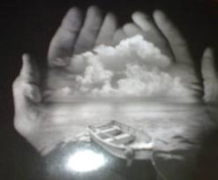
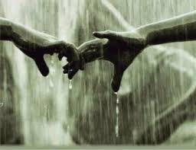
Quarta finestra: TEOLOGIA / MISTICA CRISTIANA
INCONTRO PERSONALE che si rifrange nei piani
INTRAPERSONALE -→ la cura della propria vita interiore e della propria auto consapevolezza, l’elaborazione di una serena accettazione di sé dove anche i limiti possono divenire risorse (2Cor 12,10)
INTERPERSONALE -→ la capacità di relazioni significative e di amare l’altro nella sua singolarità
METAPERSONALE -→ impegno per il bene comune e per la destinazione universale dei beni di questo mondo, secondo una logica e un amore inclusivi senza omologazioni, valorizzando e promuovendo diversità armonicamente e liberamente relazionate tra loro
Notes:
Approfondimento: DOTTRINA SOCIALE DELLA CHIESA

Slide 44
Quarta finestra: TEOLOGIA / MISTICA CRISTIANA
“Gli evangelisti non cercano di dare unità a una storia interrotta bruscamente con la morte in croce, non sono tanto preoccupati dei dettagli che mancano, quanto di dare testimonianza e ricordare ciò che hanno vissuto nell’incontro con Gesù di Nazaret. Questo ricordo fu possibile al momento in cui Gesù fu sottratto all’orizzonte mondano (in nota n.17 cita E. Jungel:
«Senza questa sottrazione non c’è rivelazione (…) La rivelazione è il divenire presente di un assente. Il fatto che Dio come assente divenga tanto più presente rappresenta la struttura fondamentale della rivelazione nel mondo. Perciò all’evento della rivelazione corrisponde dal punto di vista antropologico la fede. Poiché solo nella fede il Gesù Cristo assente diviene presente come assente, si può di fatto solo credere che Dio è venuto al mondo nell’essere dell’uomo Gesù».
Notes:
Paolo Gamberini, Questo Gesù (At 2, 32). Pensare la singolarità di Gesù Cristo, EDB, Bologna 2007 (pp. 139-140).

Slide 45
Quarta finestra: TEOLOGIA / MISTICA CRISTIANA
Chi la vive cercandone l’inattingibile altezza, ampiezza e profondità, si vive come abitato (Gv 14,23) da una presenza che è luce (1Gv 1,5; Gv 1,1-18) e amore (1Gv 4,8.16);
e perennemente accompagnato (il «non temere», «gioisci», io sarò con te» delle vocazioni profetiche nelle Scritture bibliche;
in quiete operosa e per questo pacificato da una pace che nella sua profondità non può essere tolta né data (Gv 14,27);
vede una realtà invisibile sotto la scorza della visibilità (Nm 24,3-7);
rende ragione della speranza che lo abita con dolcezza e rispetto (1Pt 3,16);
ha la certezza che a chi chiede vien dato, a chi cerca trova, a chi bussa sarà aperto (Mt 7,7);
vive nella logica rovesciata del servizio anziché del potere (Lc 22,24-27; Gv 13,1ss.);
passa dalla richiesta di segni per credere (Lc 11,29-32; cfr. Lc 16,31)alla richiesta di essere trasformato personalmente in segno dell’amore di Dio del quale fa esperienza;
condivide la logica del Maestro … neanch’io vi dico con quale autorità faccio questo (Mt 21,23-27)… Chi di voi è senza peccato, scagli per primo la pietra … (Gv 8,1-11).

Slide 46
Quarta finestra: TEOLOGIA / MISTICA CRISTIANA
Le sue sottodivisioni:
TEOLOGIA BIBLICA …
TEOLOGIA FONDAMENTALE …
TEOLOGIA DOGMATICA (Cristologia e Trinità; Mariologia) …
LITURGIA e SACRAMENTARIA …
TEOLOGIA MORALE …
TEOLOGIA SPIRITUALE …
ANTROPOLOGIA TEOLOGICA …

Slide 47
Quarta finestra: TEOLOGIA / MISTICA CRISTIANA
GALATI 2,20
TESTO ORIGINALE GRECO
«VIVO, NON PIU’ IO,
CRISTO VIVE IN ME.
E QUESTA VITA CHE IO VIVO NELLA CARNE,
LA VIVO NELLA FEDE DEL FIGLIO DI DIO,
CHE MI HA AMATO E HA CONSEGNATO SE STESSO PER ME»
(Galati 2,20)
ζῶ δὲ οὐκέτι ἐγώ, ζῇ δὲ ἐν ἐμοὶ Χριστός· ὃ δὲ νῦν ζῶ ἐν σαρκί, ἐν πίστει ζῶ τῇ τοῦ υἱοῦ τοῦ θεοῦ τοῦ ἀγαπήσαντός με καὶ παραδόντος ἑαυτὸν ὑπὲρ ἐμοῦ.

Slide 48
Quarta finestra: TEOLOGIA / MISTICA CRISTIANA
COLOSSESI 1,24-27
TESTO ORIGINALE GRECO
«COMPLETO NELLA MIA CARNE QUELLO CHE DEI PATIMENTI DI CRISTO MANCA, IN FAVORE DEL SUO CORPO CHE E’ LA CHIESA.
A ME E’ STATO AFFIDATO IL MINISTERO DI ANNUNCIARE IL MISTERO NASCOSTO DAI SECOLI E ORA RIVELATO AI SANTI,
CRISTO IN VOI,
SPERANZA DELLA GLORIA»
(Colossesi 1,24-27)
Νῦν χαίρω ἐν τοῖς παθήμασιν ὑπὲρ ὑμῶν, καὶ ἀνταναπληρῶ τὰ ὑστερήματα τῶν θλίψεων τοῦ Χριστοῦ ἐν τῇ σαρκί μου ὑπὲρ τοῦμοι σώματος αὐτοῦ, ὅ ἐστιν ἡ ἐκκλησία, ἧς ἐγενόμην ἐγὼ διάκονος κατὰ τὴν οἰκονομίαν τοῦ θεοῦ τὴν δοθεῖσάν εἰς ὑμᾶς πληρῶσαι τὸν λόγον τοῦ θεοῦ, τὸ μυστήριον τὸ ἀποκεκρυμμένον ἀπὸ τῶν αἰώνων καὶ ἀπὸ τῶν γενεῶν,— νῦν δὲ ἐφανερώθη τοῖς ἁγίοις αὐτοῦ, οἷς ἠθέλησεν ὁ θεὸς γνωρίσαι τί τὸ πλοῦτος τῆς δόξης τοῦ μυστηρίου τούτου ἐν τοῖς ἔθνεσιν, ὅ ἐστιν Χριστὸς ἐν ὑμῖν, ἡ ἐλπὶς τῆς δόξης·

Slide 49
Quarta finestra: TEOLOGIA / MISTICA CRISTIANA
GIOVANNI 14,23
TESTO ORIGINALE GRECO
«SE UNO MI AMA, IL PADRE MIO LO AMERA’ E NOI VERREMO A LUI E PRENDEREMO DIMORA PRESSO DI LUI».
(Giovanni 14,23)
ἀπεκρίθη Ἰησοῦς καὶ εἶπεν αὐτῷ· Ἐάν τις ἀγαπᾷ με τὸν λόγον μου τηρήσει, καὶ ὁ πατήρ μου ἀγαπήσει αὐτόν, καὶ πρὸς αὐτὸν ἐλευσόμεθα καὶ μονὴν παρ’ αὐτῷ ποιησόμεθα.
Notes:
Teresa di Gesù (d’Avila): Castello Interiore (Las Moradas): dalle Settime Mansioni cap. 1:
(…) quello che vale è che il Signore unisce l'anima a sé, rendendola cieca e muta, come S. Paolo al momento della conversione, e impedendole di conoscere la grazia che gode e come la gode.
La gran gioia che allora l'anima sperimenta è solo in quanto si vede vicina a Dio, mentre quando Egli la unisce a sé, non intende nulla perché le potenze si perdono.
6 - Ma qui la cosa è diversa. Il nostro buon Dio vuol levarle le squame dagli occhi, affinché veda ed intenda qualche cosa della grazia che sta per farle, e ciò in un modo assai strano.
Una volta introdotta in questa mansione, le si scoprono, in visione intellettuale, le tre Persone della santissima Trinità, come in una rappresentazione della verità, in mezzo a un incendio, simile a una nube risplendentissima che viene al suo spirito. Le tre Persone si vedono distintamente, e l'anima, per una nozione ammirabile di cui viene favorita, conosce con certezza assoluta che tutte e tre sono una sola sostanza, una sola potenza, una sola sapienza, un solo Dio.
Ciò che crediamo per fede, ella lo conosce quasi per vista, benché non con gli occhi del corpo né con quelli dell'anima, non essendo visione immaginaria.
Qui le tre Persone si comunicano con lei, le parlano e le fanno intendere le parole con cui il Signore disse nel Vangelo che Egli col Padre e con lo Spirito Santo scende ad abitare nell'anima che lo ama ed osserva i suoi comandamenti.
7 - O Dio! Che differenza udire e credere a queste parole dall'intenderne la verità nel modo che ho detto! Lo stupore dell'anima va ogni giorno aumentando, perché le pare che le tre divine Persone non l'abbandonino più.
Le vede risiedere nel suo interno, nella maniera già detta, e sente la loro divina compagnia nella parte più intima di se stessa, come in un abisso molto profondo che per difetto di scienza non sa definire.
8 - Stando a quello che ho detto, vi sembrerà che l'anima non sia in se stessa, ma tanto assorbita da non intendere nulla. Eppure, per ciò che riguarda il servizio di Dio, è molto più in sé di prima, tanto che appena espletate le sue occupazioni, si raccoglie con quella dolce compagnia, mentre il Signore non lascia di farle sentire la sua continua presenza, né mai più l'abbandona se non sia prima lei a lasciarlo.
Ma grande è là sua fiducia che Dio, dopo averle concesso questa grazia non permetterà che la perda. E così infatti può credere, malgrado che non lasci di comportarsi con la maggior attenzione possibile per non offenderlo in nulla.
9 - Dovete sapere che la vista di questa divina presenza non dura sempre così perfetta - dico in modo così chiaro - come al momento della sua prima manifestazione, o come quando il Signore si compiace di ripeterne la grazia.
Se fosse così, sarebbe impossibile non solo occuparsi in altra cosa, ma neppur vivere fra gli uomini. Però, quantunque la visione non sia sempre così chiara, tuttavia l'anima non lascia mai di avvertire di essere in quella compagnia.
Ecco un paragone: una persona si trova con molte altre in una stanza inondata di luce. Si chiudono le finestre e si rimane al buio. Ora, quella persona non lascia certo di credere che le altre siano là per il fatto che, mancando la luce, non le vede e non le vedrà fino al ritorno della luce.
Sarebbe ora da chiedere se, tornata la luce, ella volendolo, possa rivedere le persone. No, non è in suo potere: occorre che Dio si compiaccia di aprire la finestra dell'intelletto. Ma è già per una sua grande misericordia se non si allontana da lei e permette che lo comprenda in quel modo!
10 - Sembra che Sua Divina Maestà voglia disporre l'anima con quest'amabile compagnia per delle cose più sublimi. In essa infatti trova un grande aiuto per avanzarsi in perfezione, e liberarsi dal timore che le altre grazie di Dio talvolta le ispiravano.
Infatti, quella persona si trovò migliorata in ogni cosa, persuasa che l'essenziale della sua anima non si muovesse più da quella mansione, per pene ed affari che avesse.

Slide 50
Quarta finestra: TEOLOGIA / MISTICA CRISTIANA
“La relazione essenziale di Dio con il mondo, realizzata in Gesù di Nazaret, è principio e fondamento perché ogni uomo sia assunto in Dio.
Il mistero trinitario, in quanto mistero divino e salutare, vuole esprimere che Dio fin dall’eternità ha incluso l’umanità nella definizione della sua divinità.
Il modello relazionale di cristologia rende ragione di come umanità e divinità di Gesù Cristo possano essere pensati insieme solo se compresi in una concezione trinitaria di Dio” (p. 12).
Notes:
Paolo Gamberini, Questo Gesù (At 2, 32) op. cit., EDB, Bologna 2007.
Gli spaziati sono miei.

Slide 51
Quarta finestra: TEOLOGIA / MISTICA CRISTIANA
«Poiché persona e natura sono distinte nella Trinità, è possibile riferire l’incarnazione alla persona del Lògos e ammettere che divinità e umanità restano inconfuse (…).
C’è una sola persona nella divinità e nell’umanità (di Cristo) e perciò sia l’umano che il divino possono essere predicati di questa unica persona».
Notes:
Paolo Gamberini, Questo Gesù (At 2, 32) op. cit., EDB, Bologna 2007 p. 182 n. 15, cit. Grillmeier).
Lo spaziato è mio.

Slide 52
Quarta finestra: TEOLOGIA / MISTICA CRISTIANA
«La divinità di Dio include la sua umanità,
la sua libertà di amare,
la sua facoltà di essere non solo in alto, ma anche nel profondo,
non solo grande ma anche piccolo,
non solo in sé e per sé, ma anche con un altro diverso da sé, di dare se stesso a questo altro.
Dio ha e mantiene anche nel suo rapporto con questo altro – è opera sua! – l’incondizionata priorità: sua è e rimane la prima parola, quella decisiva, sua l’iniziativa, sua la guida» (pp. 204-205, cit. K. Barth sull’umanità di Dio).
Notes:
Paolo Gamberini, Questo Gesù (At 2, 32) op. cit., EDB, Bologna 2007 p. 204. Gli spaziati sono miei.

Slide 53
Quarta finestra: TEOLOGIA / MISTICA CRISTIANA
«Per evitare che Dio e uomo siano compresi in una reciproca determinazione, tale da dissolverli in una totalità onnicomprensiva, è necessario affermare il primato del movimento teologico (Dio diventa uomo) su quello antropologico (l’uomo diventa Dio).
Se ci muoviamo all’interno di un’ontologia di relazione, Dio e uomo sono ontologicamente distinti e la loro relazione non ne compromette la radicale differenza.
L’incarnazione di Dio e la divinizzazione dell’uomo sono due momenti di un unico movimento, la cui origine è nell’autodeterminazione libera di Dio.
«L’amore per la creatura appartiene all’essenza di Dio e da questa essenza deriva quell’auto vincolamento che arriva fino alla croce» (J. Ratzinger). La morte del crocifisso segna il punto in cui si realizza la bilateralità tra Dio e uomo».
Notes:
Paolo Gamberini, Questo Gesù (At 2, 32) op.cit., EDB, Bologna 2007 p. 205-206. Gli spaziati sono miei.

Slide 54
Quarta finestra: TEOLOGIA / MISTICA CRISTIANA
«I padri attribuiscono a Dio passioni che nascono dalla libertà (…). E’ essenziale all’amore lasciarsi toccare da chi si ama, compatire con lui e soffrire per lui. Ciò vale per il Figlio prima dell’incarnazione e ciò vale per il Padre (M. Fedou). Ciò significa che la dottrina scolastica della relatio non ex aequo, pur indispensabile da un lato, rimane tuttavia insufficiente e le impedisce di esprimere ciò che costituisce il cuore sia del messaggio dell’alleanza sia della fede cristiana, cioè che Dio è amore (1Gv 4,16).
«Il fatto che Dio pone una relazione a … costituisce un’enorme trasformazione intrinseca dell’idea di Dio, la quale forse fino a oggi non è stata ancora compiuta in modo sufficiente nella teologia» (n. 28, cit. K. Lehmann).
Notes:
Paolo Gamberini, Questo Gesù (At 2, 32) op. cit., EDB, Bologna 2007 p. 225-226.
Gli spaziati sono miei.

Slide 55
Quarta finestra: TEOLOGIA / MISTICA CRISTIANA
«L’amore agapico di Dio è verso se stesso e dentro se stesso come pericoresi trinitaria, incessante fluire dell’amore fra le tre persone, riceversi e darsi.
«La natura di Dio è oblativa, dono-di-sé, ricettiva verso l’altro, e in definitiva è kènosis. Lo èinai di Dio, l’essenza della sua essenza, è la donazione di ciò che gli è più proprio». Cit. J. Moingt:
«E’ una necessità dell’amore donare la vita e ciò appartiene al suo concetto. Appartiene, però, anche al concetto di amore essere pura gratuità. Proprio perché Dio ama senza costrizione, è capace di vincolarsi liberamente e inesorabilmente alla sua creatura: le si sottomette – si mette sotto di lei, per risollevarla al di sopra di lei stessa fino a lui: è un atto di servizio e allo stesso tempo di signoria».
Notes:
Paolo Gamberini, Questo Gesù (At 2, 32), op. cit., EDB, Bologna 2007 p. 226-227. Gli spaziati sono miei.

Slide 56
Quarta finestra: TEOLOGIA / MISTICA CRISTIANA
«La dottrina trinitaria vuole esprimere che Dio è essenzialmente relazione e Dio non è al di fuori della relazione con l’umanità. Dio non è sostanza suprema, chiusa in se stessa, irrelata, bensì vita che si comunica, movimento, apertura reciproca e in tal senso ‘evento di comunicazione’ (G. Greshake).
Se Dio è auto comunicazione, alla forma, natura ed essenza di Dio appartiene la relazione all’altro-da-sé (Fil 2,6-11). ‘Dio è amore’ significa: Dio non vuole essere Dio senza l’Altro, senza di noi (E. Jungel). La rivelazione di Dio come auto comunicazione significa che la natura di Dio è donazione di sé nel modo della kènosi (A. Gesché).
Notes:
Paolo Gamberini, Un Dio relazione. Breve manuale di dottrina trinitaria, Città Nuova, Roma 2007, p. 172.
Gli spaziati sono miei

Slide 57
Quarta finestra: TEOLOGIA / MISTICA CRISTIANA
«A differenza del monoteismo assoluto dell’Islam, il monoteismo cristiano è relativo, perché ‘l’unicità di Dio deve essere pensata come una unità che assume delle differenze. Il Dio del monoteismo trinitario è una vita differenziata nella comunione. Sta qui tutta l’originalità del Dio dei cristiani nella sua differenza dal Dio della teologia naturale. E poiché è in se stesso mistero di comunicazione, Dio tende a comunicarsi al massimo nella storia degli uomini’ (C. Geffré).
Dio non è l’assoluto che non conosce alcuna relazione (…). Dio conosce la relazione dell’amore (…).
In un monoteismo relativo, dunque non più assoluto, Dio non può essere pensato etsi homo non daretur, come se si potesse prescindere dall’umanità di Dio.
L’essenza di Dio è di essere un Dio di uomini e in particolare di questo uomo: Gesù di Nazaret (ndr: la cosiddetta singolarità di Gesù). A partire dall’evento dell’incarnazione Dio non è più conosciuto come una divinità generica e inconoscibile, ma è il Dio di un determinato individuo, il Dio di Gesù Cristo, che in lui è divenuto il Dio di ogni uomo».
Notes:
Paolo Gamberini, Un Dio relazione, op. cit., Città Nuova, Roma 2007, pp. 173-174.
Gli spaziati sono miei.

Slide 58
Quarta finestra: TEOLOGIA / MISTICA CRISTIANA
«Nell’incarnazione di Dio la presenza di Dio nella storia si è interiorizzata: Dio non guida la storia dall’esterno, dirigendola dall’alto, ma dall’interno, assumendola, operando in essa, non in modo interventista, ma suscitando la nostra libertà e responsabilità personale.
Una concezione di ‘un Dio senza uomo’, di un Dio ‘ab-solutus’, nel senso di svincolato, senza legame con l’uomo, è tanto blasfema quanto una concezione di ‘un uomo senza Dio’.
Il monoteismo cristiano, in quanto non-assoluto, è essenzialmente concreto, sia perché rivelato nell’evento storico-salvifico di questo Gesù di Nazaret sia perché l’identificazione di Dio in questo Gesù di Nazaret precisa Dio come Padre di questo uomo Gesù, confessato come il Figlio di Dio, che ha inviato a noi lo Spirito che ci rende suoi figli (…cit. Gal 4,4-7)».
Notes:
Paolo Gamberini, Un Dio relazione, op. cit., Città Nuova, Roma 2007, p.174.
Gli spaziati sono miei.

Slide 59
Quarta finestra: TEOLOGIA / MISTICA CRISTIANA
Così pure il mutamento avviene nella VISIBILITA’ di Dio:
il Dio invisibile si è reso visibile al punto che l’invisibilità di Dio non si dà più come tale
(cfr. la relazione, ricca di attenta documentazione biblica, tenuta dell’esegeta tedesco Klaus Berger, dal titolo “Gesù mette fine all’invisibilità di Dio” che ha significativamente aperto il Convegno intitolato “Gesù nostro contemporaneo”, tenuto a Roma dal 9 all’11 febbraio 2011): “Chi vede me, vede il Padre” (Gv 14,8ss.) risponde Gesù a uno dei primi discepoli che gli chiede – nella narrazione dell’ultima cena del Quarto Vangelo – di mostrargli il Padre.

Slide 60
SGUARDO PANORAMICO DA TUTTE LE FINESTRE APERTE
“Nella visione cristiana del mondo, tutto – anche i fenomeni mondani – sono vissuti e compresi all’interno della relazione personale tra la creatura e il Creatore. Il miracolo, dunque, è in funzione di questa fondamentale relazione: che Dio ci ama. Molti sono i miracoli: dovunque qualcosa ci orienta a Dio, dovunque sentiamo la sua presenza, dove nel buio si fa luce e la vediamo, dove si dischiude una via e noi la percorriamo, dove si sazia la nostra fame di senso, laddove sprofondiamo nei flutti del male e tuttavia siamo salvati, in mezzo a tutto questo ci sentiamo orientati al miracolo dei miracoli, cioè che Dio ci ama in Gesù Cristo”.
Notes:
(W. Beinert, Was ist ein Wunder, cit. in P. Gamberini, op. cit., p. 24 n. 6).

Slide 61
SGUARDO PANORAMICO DA TUTTE LE FINESTRE APERTE
“Kierkegaard (…) coglieva bene nel segno l’importanza del cristianesimo quando scriveva nel suo Diario che, a essere cristiani, si attinge nuovo vigore per la propria attività di uomo. Il cristianesimo, infatti, sarebbe inutile, anzi dannoso, se non fosse al servizio della dignità umana e della sua promozione. Ma proprio questo è il suo intento originario, la sua anima. A nient’altro che a questo, del resto, tende l’inaudita affermazione cristiana dell’incarnazione, cioè dell’umanizzazione di Dio, per quanto i suoi risvolti sociali abbiano storicamente tardato a imporsi (…). A tale proposito è quanto mai istruttivo tornare alla pagina di Matteo 25 concernente il giudizio finale. Sorprendentemente, la descrizione di quel giudizio non fa che sottolineare le cose più minute della vita quotidiana (…). Questa accentuazione del quotidiano, del consueto, quasi del banale, sottolinea per contrasto l’assenza totale della religione”.
Notes:
Romano PENNA, Il DNA del cristianesimo. L’identità cristiana allo stato nascente, San Paolo, Cinisello Balsamo (MI) 2010, pp. 362-363.

Slide 62
SGUARDO PANORAMICO DA TUTTE LE FINESTRE APERTE
Dalla fuga dal mondo all’ immersione nel mondo:
riscoperta del mondo come luogo della santificazione.
Per una nuova definizione di LAICITA’-→ il darsi dell’uomo come esperienza di Dio (cfr. Xavier Zubiri).
Essere NEL MONDO MA NON DEL MONDO.
LA VITA NELLO SPIRITO: Rm 8.
«Se abbiamo conosciuto qualcuno secondo la carne, ora non lo conosciamo più così: se uno è in Cristo è una creatura nuova, le cose vecchie sono passate, ecco ne sono nate di nuove» (2Corinzi 5,17).
Ὥστε ἡμεῖς ἀπὸ τοῦ νῦν οὐδένα οἴδαμεν κατὰ σάρκα· εἰ καὶ ἐγνώκαμεν κατὰ σάρκα Χριστόν, ἀλλὰ νῦν οὐκέτι γινώσκομεν. ὥστε εἴ τις ἐν Χριστῷ, καινὴ κτίσις· τὰ ἀρχαῖα παρῆλθεν, ἰδοὺ γέγονεν καινά·
Notes:
Cfr. il bellissimo studio di Romano PENNA, Il DNA del cristianesimo. L’identità cristiana allo stato nascente, San Paolo, Cinisello Balsamo (MI) 2010. In particolare: “Kierkegaard (…) coglieva bene nel segno l’importanza del cristianesimo quando scriveva nel suo Diario che, a essere cristiani, si attinge nuovo vigore per la propria attività di uomo. Il cristianesimo, infatti, sarebbe inutile, anzi dannoso, se non fosse al servizio della dignità umana e della sua promozione. Ma proprio questo è il suo intento originario, la sua anima. A nient’altro che a questo, del resto, tende l’inaudita affermazione cristiana dell’incarnazione, cioè dell’umanizzazione di Dio, per quanto i suoi risvolti sociali abbiano storicamente tardato a imporsi (…). A tale proposito è quanto mai istruttivo tornare alla pagina di Matteo 25 concernente il giudizio finale. Sorprendentemente, la descrizione di quel giudizio non fa che sottolineare le cose più minute della vita quotidiana (…). Questa accentuazione del quotidiano, del consueto, quasi del banale, sottolinea per contrasto l’assenza totale della religione” (pp. 362-363).

Slide 63
SGUARDO PANORAMICO DA TUTTE LE FINESTRE APERTE
La conclusione immensamente aperta:
«DIO E’ AMORE … ANCHE IN TEOLOGIA»:
Mt 7,12; 25,31-46; Gv 15,12-15; Ef 1,3-14; 1Cor 13; Rm 13,10
Notes:
Dal titolo del libro di Lorenzo Blasetti, edito da Il Pozzo di Giacobbe.

